Slide 1
CARTOGRAFÍA
DEFINICIONES
CARTOGRAFÍA:
Conjunto de métodos, técnicas y procedimientos empleados para la elaboración de mapas o cartas, en los que se busca representar la superficie del terreno, utilizando datos topográficos, geodésicos y fotogramétricos.
OBJETO DE LA CARTOGRAFÍA:
Representar en una imagen plana la superficie curva de la Tierra, con la condición de que la imagen se asemeje lo más posible al original.

Slide 2
CARTOGRAFÍA
PROYECCIÓN CARTOGRÁFICA
PROYECCIÓN:
Es la representación sobre una superficie de las figuras trazadas sobre otra, según determinadas leyes de correspondencia.
PROYECCIÓN CARTOGRÁFICA:
Es una representación plana de la superficie total de la tierra o de parte de ella.

Slide 3
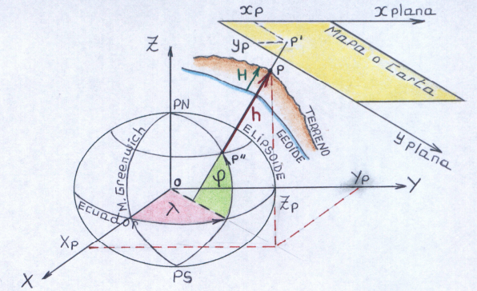
CARTOGRAFÍA
PROYECCIÓN CARTOGRÁFICA
PROYECCIÓN:
Es la representación sobre una superficie de las figuras trazadas sobre otra, según determinadas leyes de correspondencia.
PROYECCIÓN CARTOGRÁFICA:
Es una representación plana de la superficie total de la tierra o de parte de ella.

Slide 4
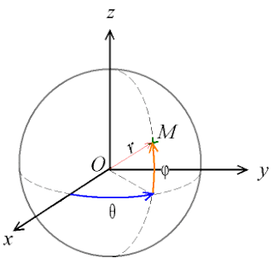
CARTOGRAFÍA
SISTEMAS DE COORDENADAS
COORDENADAS ESFÉRICAS
(r,θ,φ)

Slide 5
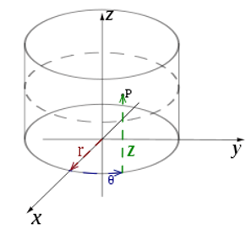
CARTOGRAFÍA
SISTEMAS DE COORDENADAS
COORDENADAS CILÍNDRICAS
(r,θ,Z)

Slide 6
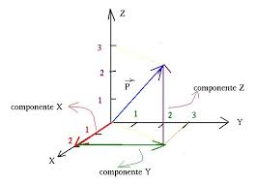
CARTOGRAFÍA
SISTEMAS DE COORDENADAS
COORDENADAS CARTESIANAS ORTOGONALES
(X,Y,Z)

Slide 7
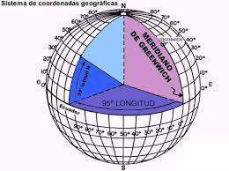
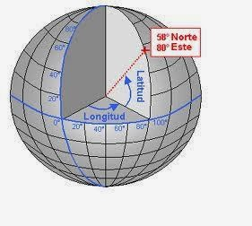
CARTOGRAFÍA
SISTEMAS DE COORDENADAS
COORDENADAS GEOGRÁFICAS
Latitud
Longitud

Slide 8

CARTOGRAFÍA
SISTEMAS DE COORDENADAS
COORDENADAS GEOGRÁFICAS
Latitud
Longitud

Slide 9
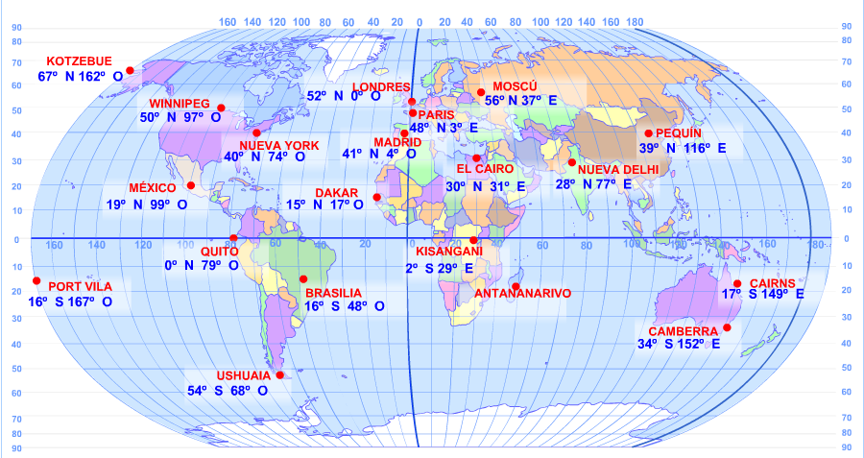
CARTOGRAFÍA
SISTEMAS DE COORDENADAS
COORDENADAS GEOGRÁFICAS

Slide 10
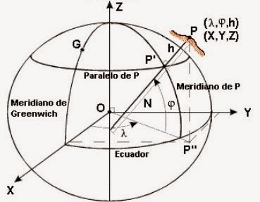
CARTOGRAFÍA
SISTEMAS DE COORDENADAS
COORDENADAS GEODÉSICAS
(λ,γ,h)
(X,Y,Z)

Slide 11
CARTOGRAFÍA
PROYECCIÓN CARTOGRÁFICA
PROYECCIÓN CARTOGRÁFICA:
Es una representación plana de la superficie total de la tierra o de parte de ella.
Entre las coordenadas que determinan la posición relativa de los puntos de la superficie terrestre y las que definen la situación de los correspondientes puntos de la carta, existen relaciones analíticas que caracterizan los distintos TIPOS DE PROYECCIÓN.

Slide 12
CARTOGRAFÍA
PROYECCIÓN CARTOGRÁFICA
CLASIFICACIÓN SEGÚN SU DEFORMACIÓN
PROYECCIÓN CONFORME
PROYECCIÓN EQUIVALENTE
PROYECCIÓN EQUIDISTANTE
➔
➔
➔
ÁNGULOS
ÁREAS
DISTANCIAS

Slide 13
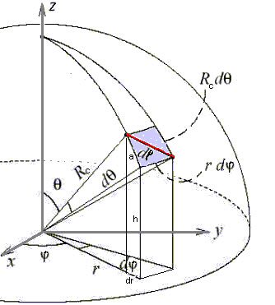
CARTOGRAFÍA
PROYECCIÓN CARTOGRÁFICA
CLASIFICACIÓN SEGÚN SU DEFORMACIÓN
PROYECCIÓN CONFORME
PROYECCIÓN EQUIVALENTE
PROYECCIÓN EQUIDISTANTE
➔
➔
➔
ÁNGULOS
ÁREAS
DISTANCIAS

Slide 14
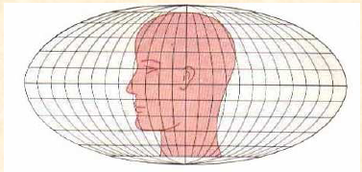
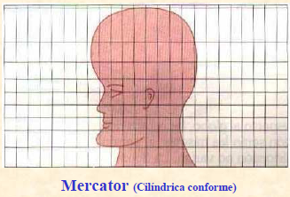
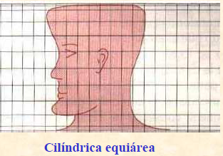
CARTOGRAFÍA
PROYECCIÓN CARTOGRÁFICA

Slide 15
CARTOGRAFÍA
PROYECCIÓN CARTOGRÁFICA
CLASIFICACIÓN SEGÚN SU CONSTRUCCIÓN
PROYECCIÓN CILÍNDRICAS
PROYECCIÓN CÓNICAS
PROYECCIÓN ACIMUTAL

Slide 16
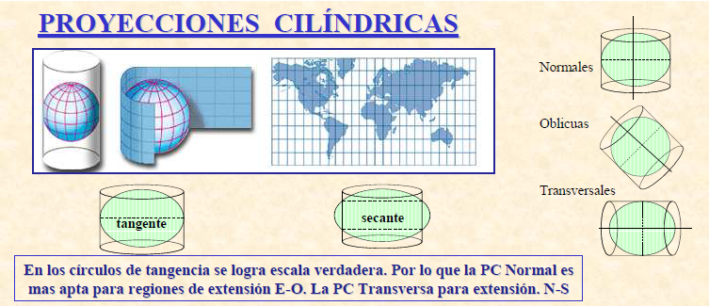
CARTOGRAFÍA
PROYECCIÓN CARTOGRÁFICA
CLASIFICACIÓN SEGÚN SU CONSTRUCCIÓN

Slide 17
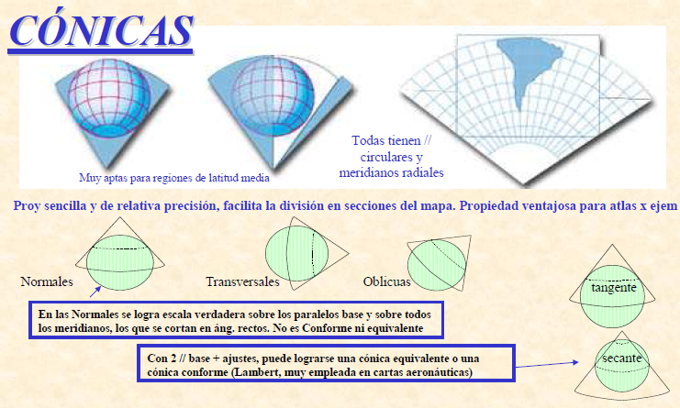
CARTOGRAFÍA
PROYECCIÓN CARTOGRÁFICA
CLASIFICACIÓN SEGÚN SU CONSTRUCCIÓN

Slide 18
CARTOGRAFÍA
PROYECCIÓN CARTOGRÁFICA
CLASIFICACIÓN SEGÚN SU CONSTRUCCIÓN

Slide 19
CARTOGRAFÍA
SISTEMAS DE COORDENADAS
PROYECCIONES MERCATOR

Slide 20
CARTOGRAFÍA
PROYECCIÓN CARTOGRÁFICA
PROYECCIONES MERCATOR

Slide 21
CARTOGRAFÍA
SISTEMAS ANGULARES
https://www.universoformulas.com/fisica/unidades-medida/unidades-angulos/

